Slide 1

Pengembangan Model Klasifikasi Gambar Kucing dan Anjing Menggunakan Convolutional Neural Network (CNN) dengan Augmentasi Gambar
Daniel Jayasutra
41521110038

Slide 2
Pendahuluan
Pengenalan tentang masalah klasifikasi gambar kucing dan anjing:
Klasifikasi gambar kucing dan anjing adalah salah satu masalah klasifikasi biner yang umum dalam pengolahan gambar. Tujuannya adalah untuk mengembangkan model yang dapat membedakan antara gambar kucing dan gambar anjing secara otomatis
Pentingnya Penggunaan Convolutional Neural Network (CNN) dalam Pengolahan Gambar:
Convolutional Neural Network (CNN) adalah arsitektur neural network yang dirancang khusus untuk pengolahan gambar.CNN memiliki kemampuan untuk mengekstrak fitur-fitur penting dari gambar secara hierarkis, yang memungkinkan mereka untuk memahami struktur spasial dan pola dalam gambar.
Tujuan dari Proyek Ini:
Tujuan utama dari proyek ini adalah untuk mengembangkan model CNN yang dapat membedakan antara gambar kucing dan anjing dengan tingkat akurasi yang tinggi.

Slide 3
Pendahuluan Keras dan OpenCV
Pengantar Singkat tentang Keras dan OpenCV:
Keras: Keras adalah sebuah library open-source yang menyediakan antarmuka yang mudah digunakan dan efisien untuk membangun, melatih, dan mengevaluasi model neural network di Python. Keras dikembangkan dengan fokus pada kesederhanaan, modularitas, dan ekstensibilitas, sehingga cocok untuk pemula maupun peneliti yang ingin melakukan eksplorasi dalam pembangunan model neural network.
OpenCV: OpenCV (Open Source Computer Vision Library) adalah library open-source yang berfokus pada pemrosesan gambar dan vision komputer.
Pentingnya Keras dalam Pembangunan Model Neural Network:
Keras menawarkan antarmuka yang sederhana dan intuitif untuk membangun dan melatih model neural network. Hal ini membuatnya menjadi pilihan yang populer bagi para pengembang yang ingin cepat memulai dalam pembangunan model. Keras menyediakan dukungan untuk berbagai jenis arsitektur neural network, termasuk CNN, LSTM, dan model-model yang lebih kompleks.
Penggunaan OpenCV untuk Memanipulasi dan Memproses Gambar:
Dalam konteks proyek klasifikasi gambar kucing dan anjing, OpenCV digunakan untuk membaca gambar dari direktori, mengubah warna, dan memproses gambar sebelum diberikan ke model neural network untuk pelatihan atau inferensi.

Slide 4
Pendahuluan Keras dan OpenCV
Pengantar Singkat tentang Keras dan OpenCV:
Keras: Keras adalah sebuah library open-source yang menyediakan antarmuka yang mudah digunakan dan efisien untuk membangun, melatih, dan mengevaluasi model neural network di Python. Keras dikembangkan dengan fokus pada kesederhanaan, modularitas, dan ekstensibilitas, sehingga cocok untuk pemula maupun peneliti yang ingin melakukan eksplorasi dalam pembangunan model neural network.
OpenCV: OpenCV (Open Source Computer Vision Library) adalah library open-source yang berfokus pada pemrosesan gambar dan vision komputer.
Pentingnya Keras dalam Pembangunan Model Neural Network:
Keras menawarkan antarmuka yang sederhana dan intuitif untuk membangun dan melatih model neural network. Hal ini membuatnya menjadi pilihan yang populer bagi para pengembang yang ingin cepat memulai dalam pembangunan model. Keras menyediakan dukungan untuk berbagai jenis arsitektur neural network, termasuk CNN, LSTM, dan model-model yang lebih kompleks.
Penggunaan OpenCV untuk Memanipulasi dan Memproses Gambar:
Dalam konteks proyek klasifikasi gambar kucing dan anjing, OpenCV digunakan untuk membaca gambar dari direktori, mengubah warna, dan memproses gambar sebelum diberikan ke model neural network untuk pelatihan atau inferensi.

Slide 5
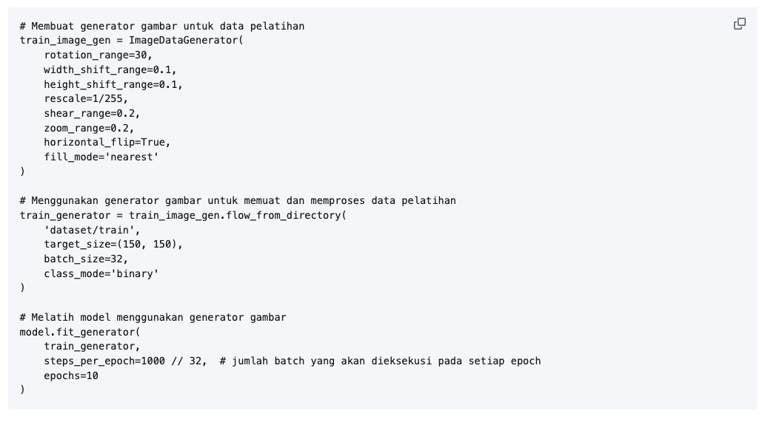
PELATIHAN MODEL
Proses pelatihan model menggunakan generator gambar memungkinkan kita untuk memuat dan memproses gambar secara batch secara bertahap, yang berguna saat kita memiliki dataset gambar yang besar dan tidak muat dalam memori.
Dalam keras, kita menggunakan fit_generator() untuk melatih model menggunakan generator gambar. Generator gambar dapat dibuat menggunakan ImageDataGenerator() yang disediakan oleh Keras.

Slide 6
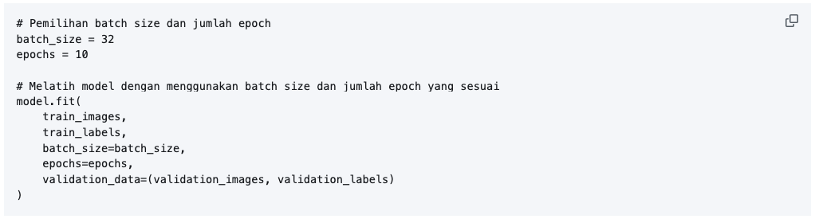
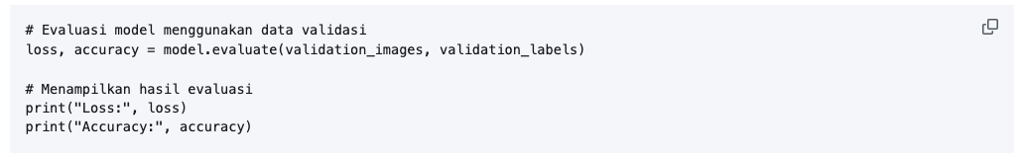
Penggunaan batch size dan jumlah epoch yang sesuai
Batch size adalah jumlah sampel yang diberikan kepada model dalam satu iterasi. Jumlah epoch adalah jumlah kali keseluruhan dataset digunakan untuk melatih model. Pemilihan batch size dan jumlah epoch yang sesuai dapat mempengaruhi kecepatan dan kualitas pelatihan model.
Penggunaan batch size dan jumlah epoch yang sesuai
Batch size adalah jumlah sampel yang diberikan kepada model dalam satu iterasi. Jumlah epoch adalah jumlah kali keseluruhan dataset digunakan untuk melatih model. Pemilihan batch size dan jumlah epoch yang sesuai dapat mempengaruhi kecepatan dan kualitas pelatihan model.

Slide 7
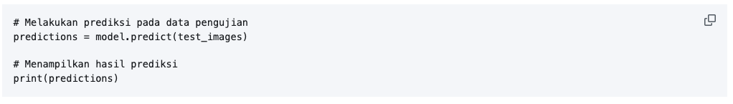
EVALUASI MODEL
Pengujian model pada data pengujian yang tidak terlihat sebelumnya:
Pengujian model pada data pengujian yang tidak terlihat sebelumnya penting untuk mengevaluasi kinerja model di luar data yang digunakan untuk pelatihan dan validasi. Data pengujian seharusnya terpisah sepenuhnya dari data pelatihan dan validasi untuk memastikan bahwa model tidak "menghafal" atau "memori" data pelatihan.
Interpretasi hasil prediksi model:
model.predict(dog_img): Kode ini memanggil metode predict dari model yang telah dilatih sebelumnya dengan gambar dog_img sebagai argumennya. Metode ini digunakan untuk memprediksi kelas dari gambar yang diberikan. array([[0.6940112]], dtype=float32): Ini adalah output dari metode predict.
Output ini berupa array numpy yang berisi nilai probabilitas yang diberikan oleh model untuk kelas positif (dalam kasus ini, kelas "DOG"). Nilai probabilitas ini menunjukkan seberapa yakin model dalam memprediksi bahwa gambar tersebut termasuk dalam kelas yang diinginkan ("DOG" dalam hal ini).

